Slide 1
Uranas
Gabrielė Kančytė ir Aurelija Rinkevičiūtė
Alytaus Šaltinių pagrindinė mokykla
Fizikos mokytoja Rasa Kižienė
Konkursas "Fizikos bandymai aplink mus 2016"

Slide 2
Turinys
Uranas
Uranas ir žemė
Atradėjas
Sudėtis
Palydovai
Didžiausias palydovas
„Voyager 2“
Testas
Šaltiniai

Slide 3
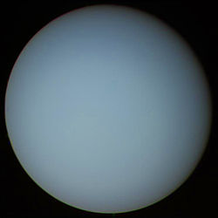
uranas
Pirmoji Saulės sistemos planeta, atrasta teleskopu. Planeta milžinė – jos skersmenyje būtų galima išrikiuoti 4 Žemės dydžio planetas, o iš planetos masės padaryti 14 Žemės dydžio planetų.

Slide 4
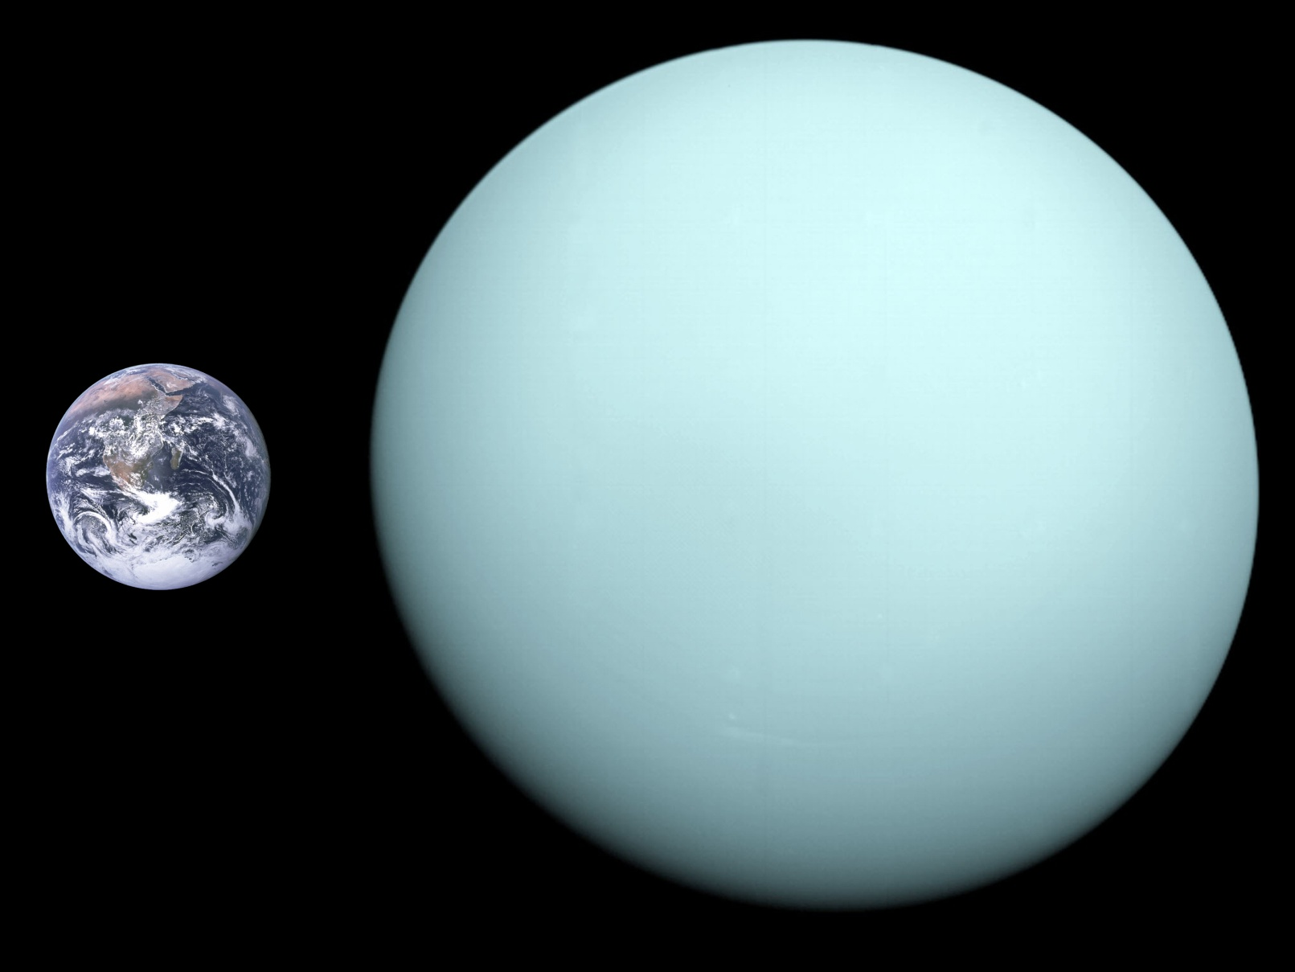
Uranas ir žemė

Slide 5
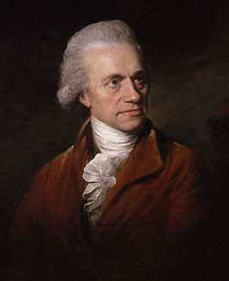
atradėjas
1781 m. kovo 13d. planetą atrado anglas Vijamas Heršelis. Planeta pavadinta seniausiojo graikų dievo Urano vardu.

Slide 6
Sudėtis
Urano atmosfera susideda iš 82 % vandenilio, 15 % helio, 2 % metano, taip pat amoniako. Paviršių pastoviai dengia debesys. Kadangi planeta skrieja 19 kartų toliau nuo Saulės negu Žemė, gauna 360 kartų mažiau šviesos ir šilumos. Išorinių debesų temperatūra siekia vos −218 °C temperatūra planetos paviršiuje kur kas didesnė – 58 °C.

Slide 7
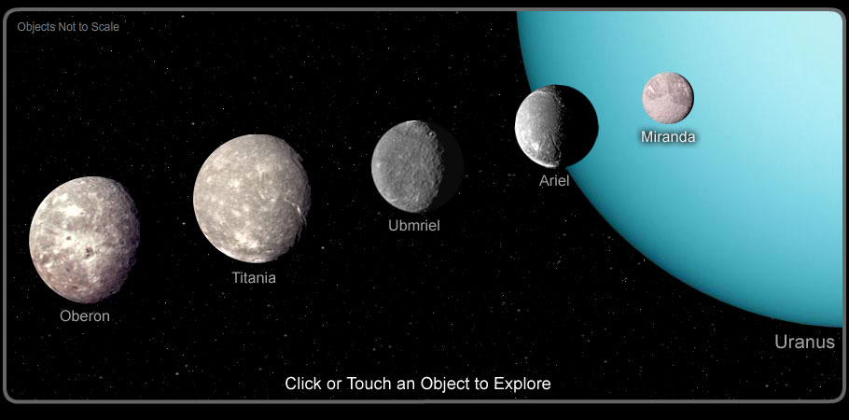
palydovai
Dabar žinoma, kad planeta turi bent 27 gamtinius palydovus iš Žemės galima pamatyti 5 didžiausius –Mirandą, Arielį, Umbrielį, Titaniją ir Oberoną. Didieji palydovai sudaryti iš ledo ir uolienų, paviršius nusėtas tarpekliais ir krateriais.

Slide 8
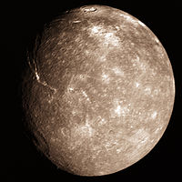
Didžiausias palydovas
Titanija arba Uranas III – didžiausias Urano palydovas. Jos skersmuo apie 1580 km. Pavadintas fėjų karalienės Titanijos vardu iš Viljamo Šekspyro komedijos „Vasarvidžio nakties sapnas “.

Slide 9
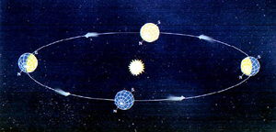
Urano žiedai
Uranas turi 11 plonų, tik 1977 - 1978 m. atrastų žiedų, kurių bendras plotis sudaro 9000 km, o storis — 5 - 15 km. Urano žiedų medžiagos užtektų tik 15 km dydžio palydovui susidaryti.

Slide 10
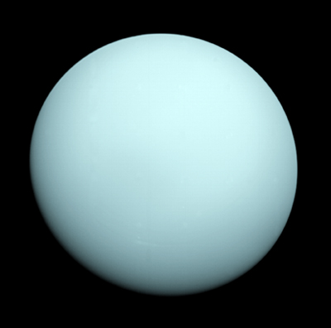
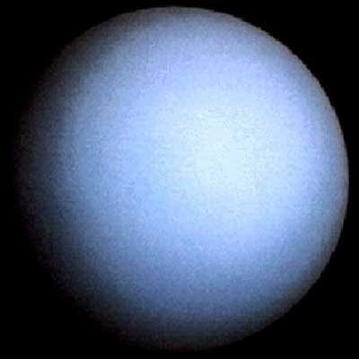
Voyager 2
Iki šiol Uraną aplankė tik vienas erdvėlaivis “Voyager 2”. 1986 m. sausio 24 d. erdvėlaivis priartėjo prie Urano. Buvo nustatyta, kad planetos paviršiuje siaučia smarkūs ~ 100 km/s vėjai, sužinota, kad į erdvę Uranas išspinduliuoja 13 % daugiau šilumos, negu jos gauna iš Saulės.

Slide 11

Testas

Slide 12
1 klausimas
Kiek Žemės planetų būtų galima išrikiuoti per Urano skersmenį?
4
6
8

Slide 13
2 klausimas
Kuriais metais atrado Urano planetą?
1871m. birželio 15d.
1752m. kovo 25d.
1781m. kovo 13d.

Slide 14
3 klausimas
Kas atrado planetą?
Džordžas Gamovas
Vijamas Heršelis
Albertas Einšteinas

Slide 15
4 klausimas
Kokios medžiagos daugiausia Urano atmosferoje?
Metanas
Vandenilis
Helis
Amoniakas

Slide 16
5 klausimas
Kokia temperatūra planetos paviršiuje?
-128°C
-58°C
-218°C

Slide 17
6 klausimas
Kiek gamtinių palydovų turi Uranas?
14
37
27

Slide 18
7 klausimas
Koks didžiausias palydovas?
Miranda
Arielis
Titanija

Slide 19
8 klausimas
Ar planeta turi žiedus?
Taip
Ne

Slide 20
9 klausimas
Koks vėjas vyrauja planetoje?
~100 km/s
~200 km/s
~157 km/s

Slide 21
10 klausimas
Kada „Voyager 2“ erdvėlaivis aplankė Uraną?
1678m. gegužės 24d.
1896m. vasario 24d.
1986m. sausio 24d.

Slide 22
Teisingi atsakymai
A
C
B
B
B
C
C
A
A
C

Slide 23
Šaltiniai
Vl. Valentinavičius Fizika. Vadovėlis X klasei. Kaunas, 2006.
https://lt.wikipedia.org/wiki/Uranas_%28planeta%29
http://astro.res.lt/planet/uran/uran.htm
http://astronomija.lt/enciklopedija/index.php/Uranas

